Slide 1
Verituotteiden matkassa EPSHP:n alueella
Opintopäivä 17.2.2018
Teknologiakeskus Frami, B-osa
Verikeskusryhmävastaava Sari Niskakangas

Slide 2
Verituotteiden matkassa EPSHP:n alueella
Lukuja SPR:ltä
Verikeskus lukuina
Kuvia

Slide 3
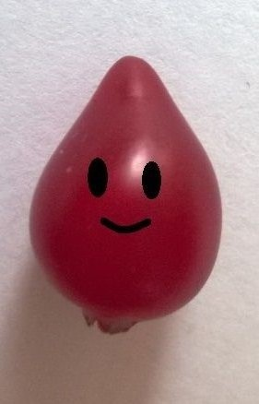
Suomessa tarvitaan joka arkipäivä 800 verenluovuttajaa, jotta potilaat saavat tarvitsemansa verivalmisteet.
VUOSI 2016 SPR:llä
207 000 verenluovutusta
265 000 myytyä punasolu-, trombosyytti- ja octaplasLG- valmistetta
50 000 potilasta saanut apua verivalmisteilla
Etelä- Pohjanmaan shp:n alue käsittää 18 kuntaa, jonka yhteenlaskettu väestömäärä on noin 200 000

Slide 4
Verivalmisteet tulevat Helsingin SPR Veripalvelusta Seinäjoelle
* Ketju-sopimuksen mukaan postin kuljetuksella MA ja TO
- SPR näkee omasta tietojärjestelmästään meidän verivarastotilanteen
* Linja-autolla, mahdollisuus joka arki-ilta klo 19:15
* Taksilla, lääkärin luvalla, tarvittaessa Hki (noin 650 euroa) tai
Tre (noin 350 euroa)

Slide 6
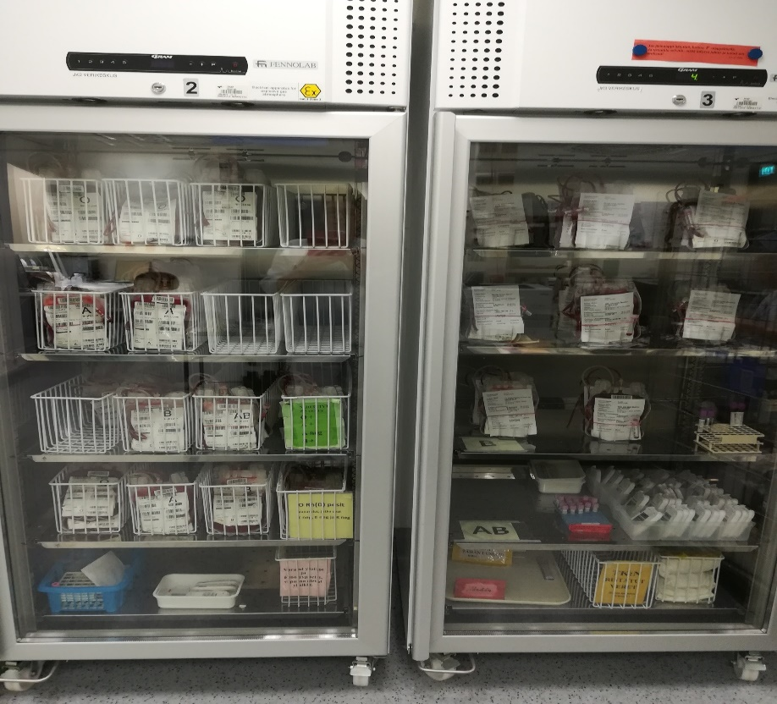
Varaston tavoitetaso: O + ja A + 55 kpl
B + ja O - 20 kpl
A - 10 kpl, B - 6 kpl
AB + 2 kpl
Punasoluja noin 160 kpl varastossa, octaplasLG noin 100 kpl

Slide 7
Veritilaus
Veriryhmä ja sopivuuskoenäytteet
Veritilaus Effica verivarausohjelmaan, osasto tekee
* verituotteet: punasolut, trombosyytit, jääplasma,
erikoisveret
* määrä ja tarveaika
* lisätiedoissa oleelliset ja tärkeät asiat
esim. tippalehti, paikka missä veret tiputetaan

Slide 8
Verikeskus
Noin 40 päivystäjää, verikeskusosaajaa, 5 vastuuhoitajaa
Aamuvuorossa kaksi työntekijää
Iltavuorossa yksi
Yövuorossa kaksi koko laboratoriossa
Verikeskusautomaatti / manuaalimenetelmä – geelikortti ja putkimenetelmä

Slide 9
Verikeskus
Töihin kuluva aika:
Veriryhmämääritys noin 15 min
Vasta-aineseulonta noin 30 min
Sopivuuskoe noin 30 min

Slide 10
Verikeskus
Työt lukuina 2017
Veriryhmät 15342 kpl
Vasta-aineet 18492 kpl
Sopivuuskokeet 21095 kpl
Vastasyntyneen ryhmä 278 kpl

Slide 11
Verituotteiden toimittaminen osastoille
Keskussairaalan sisällä verituotteet toimitetaan osastoille potilaan henkilötunnusta vastaan
- Putkipostilla, poikkeus Trombosyytit
Osastot hakevat
Terveyskeskuksiin veret lähetetään
Reittikuljetuksella, reitit 1, 2, 3
Tarvittaessa taksilla, ambulanssilla
- Kuljetuslaatikot, lämpötilaseurantalaite

Slide 12
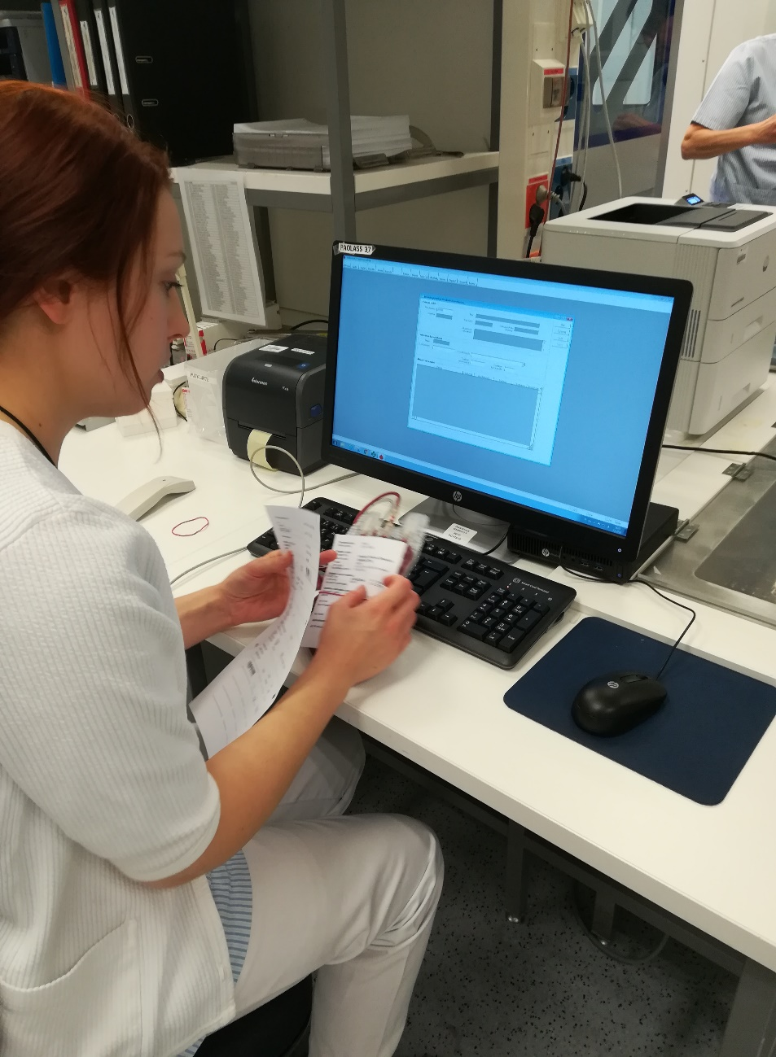

Slide 13
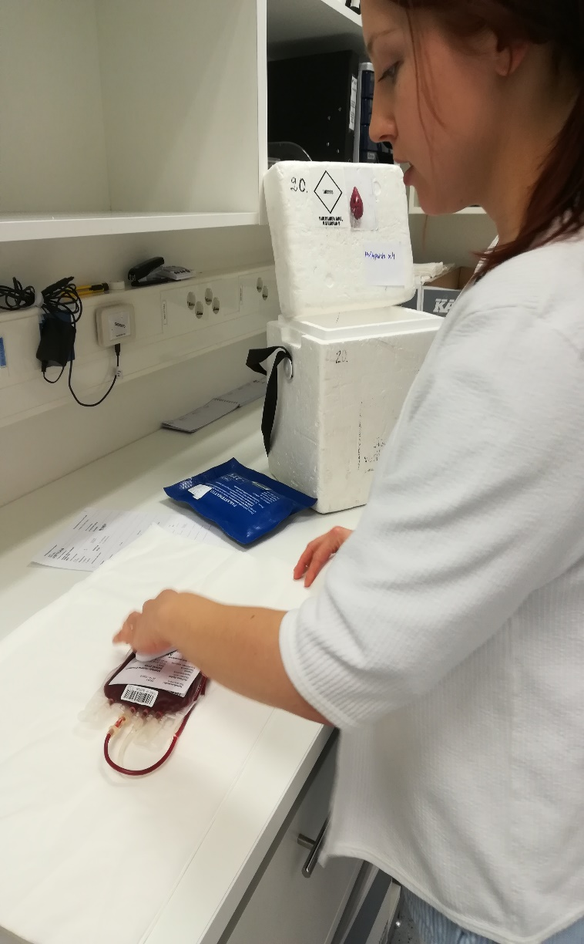
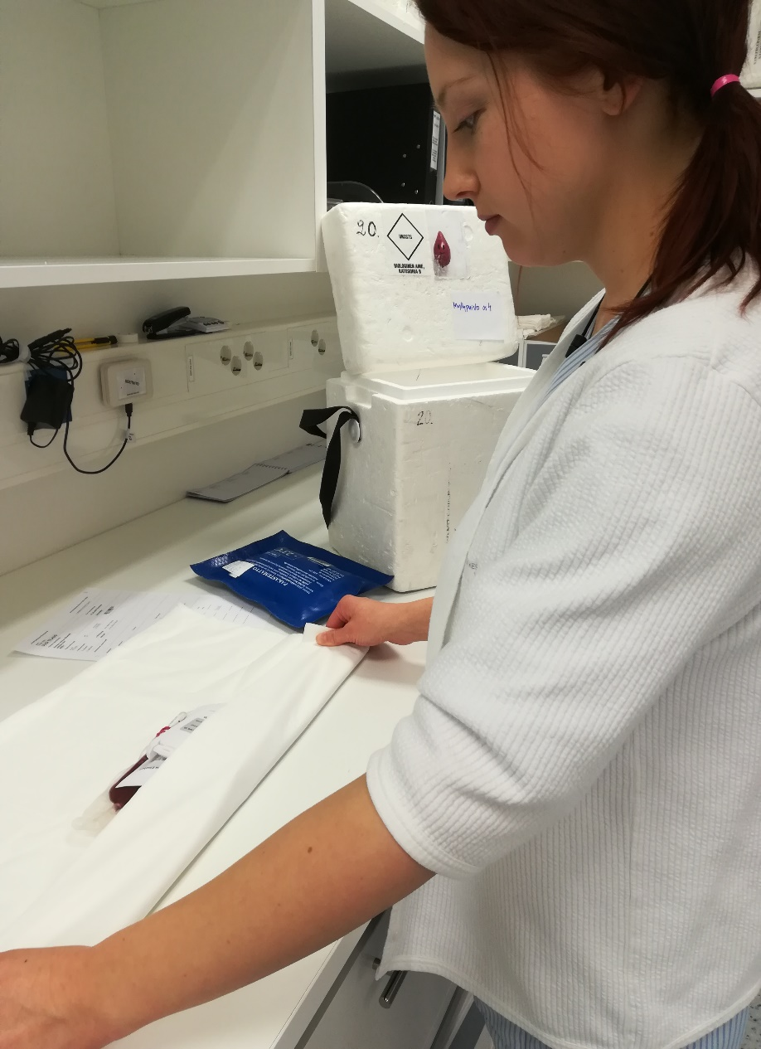

Slide 14
Verikeskus numeroina 2017
Luovutetut tuotteet
Punasolut valkosoluton 5863 kpl
Punasolut vs sädetetyt 345 kpl
Punasolut vs lasten 4 kpl, joista 1 sädetetty
Trombosyytit 614 kpl, joista 402 sädetetty, luovuttajia 2273
octaplasLG® -jääplasma 523 kpl

Slide 15
Luovutukset osastoille
Seinäjoki, ks 5662 kpl sis ps, tromb, octaplasLG
Seinäjoki, tk 457 kpl
Kauhajoki 265 kpl
Q6 osastot 236 kpl Ähtäri, Alavus, Kuortane
Kurikka 128 kpl
Lappajärvi 121 kpl
Lapua 89 kpl
Alajärvi 77 kpl
Kauhava 54 kpl
Ilmajoki, Teuva 53 kpl
Ylihärmä 25 kpl
Isojoki 12 kpl
Vimpeli 6 kpl
Karijoki, Alahärmä 2 kpl
Evijärvi 1 kpl
S

Slide 16
Käyttämättä jääneet tai rikkoutuneet verituotteet palautetaan verikeskukseen
→ poistokirjaus
→ asianmukainen hävitys
→ reklamointi SPR:lle
Seinäjoella vanhenemisprosentti punasoluilla 0
→ sopivuuskokeet usealle

Slide 17
Kysymyksiä, kommentteja….
KIITOS

